Slide 1

Degi Herlambang
Weekly Test 1 OOAD/OOP

Slide 2
Persamaan Bangun Datar dan Bangun Ruang
Memiliki Bentuk Bangun
Memiliki Sisi
Memiliki Titik
Memiliki Sumbu

Slide 3
Perbedaan Bangun Datar dan Bangun Ruang
Perbedaan | Bangun Datar | Bangun Ruang
Tinggi | Tidak Memiliki | Memiliki
Volume | Tidak Memiliki | Memiliki
Dimensi | 2 Dimensi | 3 Dimensi
Sumbu | x,y | x,y,z
Hitung | Luas | Volume

Slide 4
Contoh
1. Contoh Bangun Datar:
Persegi
Persegi Panjang
Segitiga
Lingkaran
Jajaran Genjang
Layang-layang
Belah ketupat
2. Contoh Bangun Ruang:
Kubus
Balok
Bola
Prisma
Kerucut
Tabung

Slide 5
OOAD / OOP
Inheritance
Polymorphism
Encapsulation
Abtraction

Slide 6
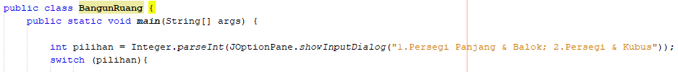
Inheritance pada Bangun Datar dan Bangun Ruang
Class Bangun Ruang

Slide 7
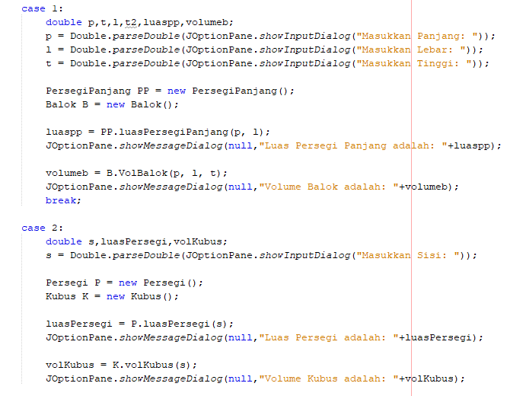
Continue…
Class Bangun Ruang

Slide 8
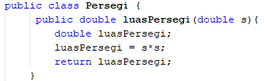
Continue Inheritance
Class Persegi

Slide 9
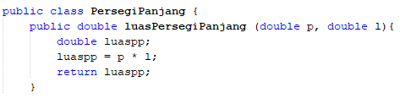
Continue Inheritance
Class PersegiPanjang

Slide 10
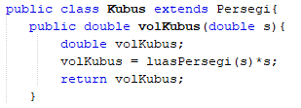
Continue Inhertance
Class Kubus

Slide 11
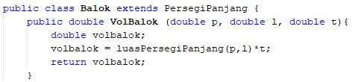
Continue Inheritance
Class Balok

Slide 12
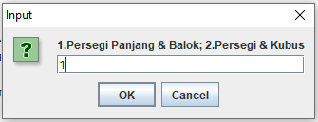
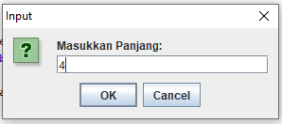
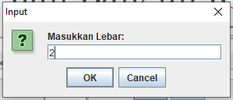
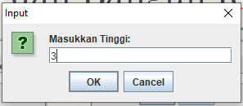
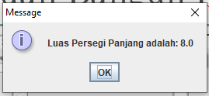
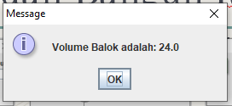
Hasil Inheritance Bangun Datar dan Bangun Ruang

Slide 13
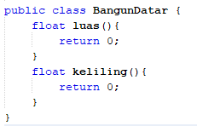
Polymorphism pada Bangun Datar dan Bangun Ruang
Class Bangun Datar

Slide 14
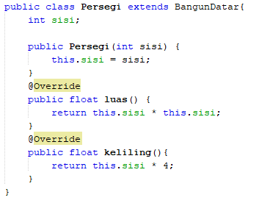
Continue Polymorphism
Class Persegi

Slide 15
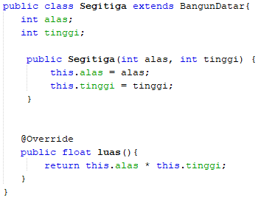
Continue Polymorphism
Class Segitiga

Slide 16
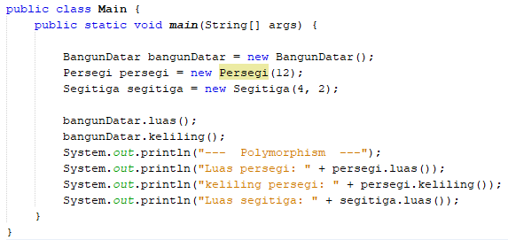
Continue Polymorphism
Class Main

Slide 17

Continue Polymorphism
Hasil Output

Slide 18
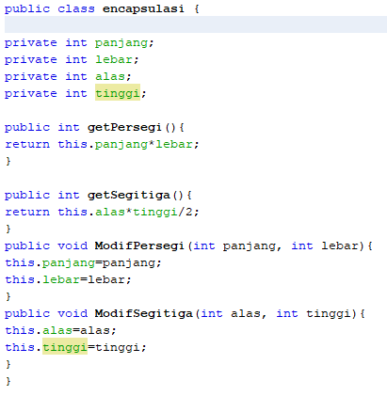
Encapsulation pada Bangun Datar dan Bangun Ruang
Class Encapsulation

Slide 19
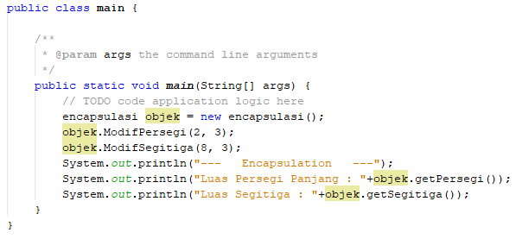
Continue Encapsulation
Class Main

Slide 20

Continue Encapsulation
Hasil Output

Slide 21

Abstract pada Bangun Datar dan Bangun Ruang
Class Bangun Datar

Slide 22
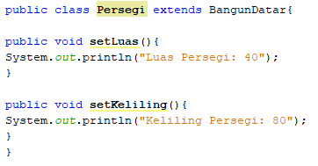
Continue Abstract
Class Persegi

Slide 23
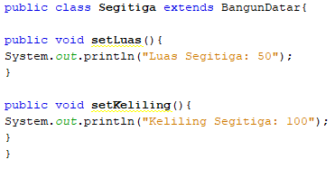
Continue Abstract
Class Segitiga

Slide 24
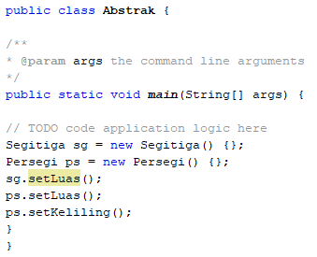
Continue Abstract
Class Abstract

Slide 25

Continue Abstract
Hasil Output

Slide 26
Conclusion

Slide 27
Thank You

